Slide 1
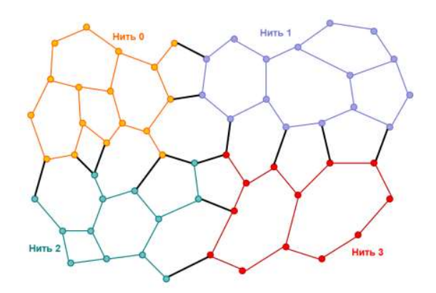
3.3.6 Декомпозиция, последовательная обработка интерфейсных граней

Slide 2
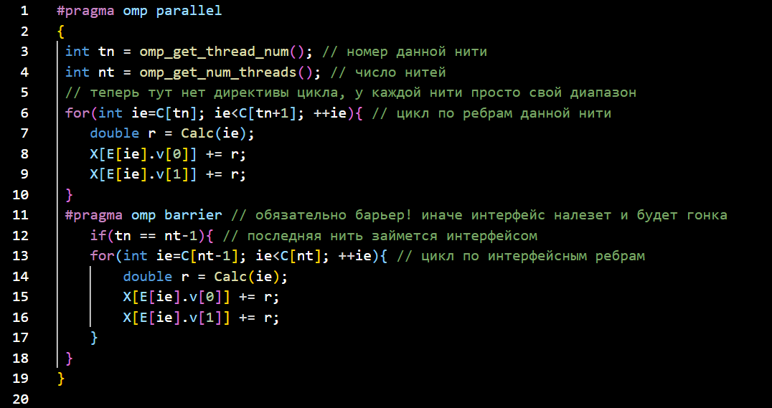

Slide 3
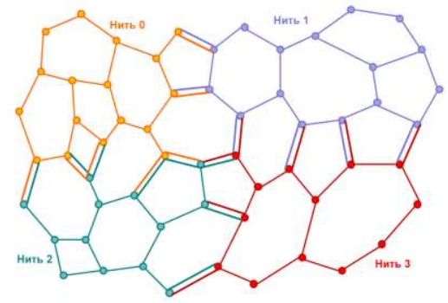
3.3.7 Декомпозиция, дублирование вычислений по интерфейсу

Slide 4
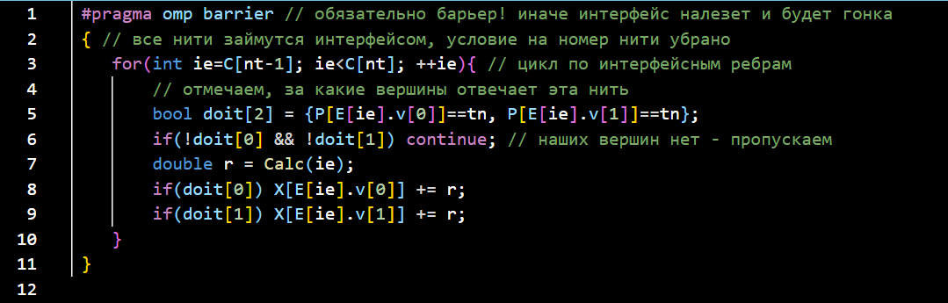
Изменим только интерфейсный блок в коде:

Slide 5
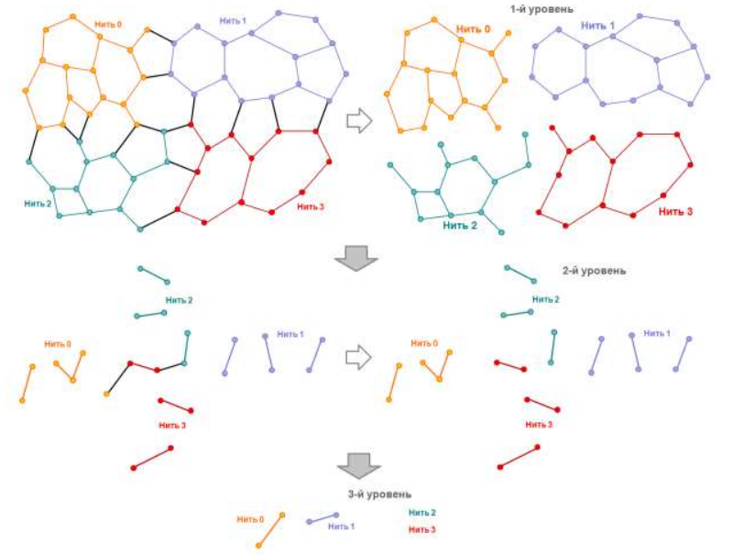
3.3.8 Многоуровневая декомпозиция

Slide 6
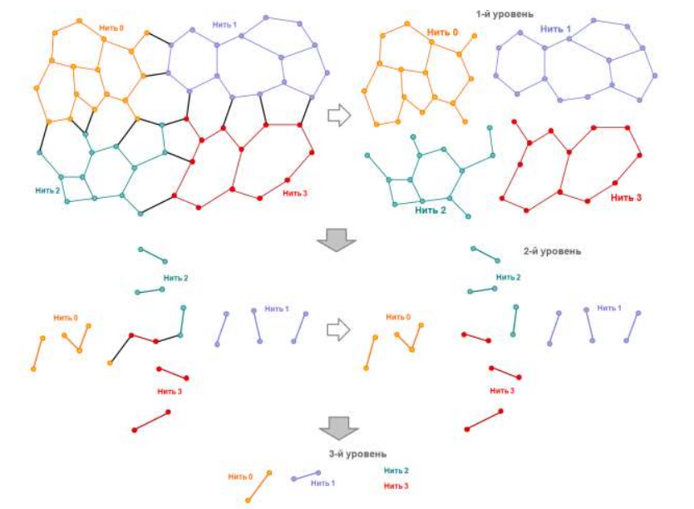

Slide 10
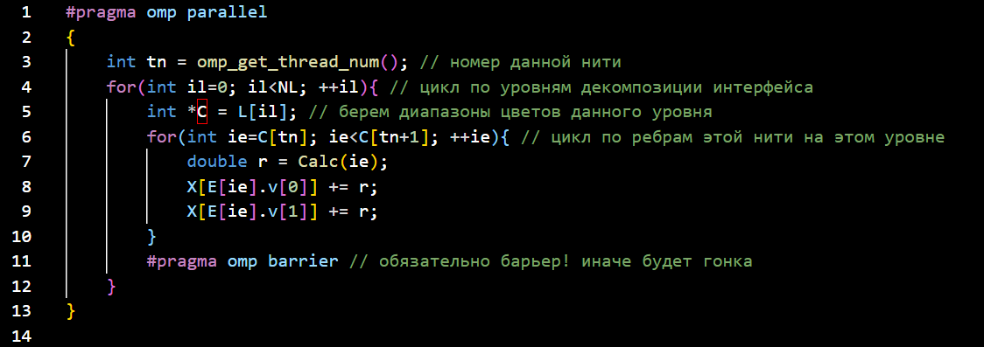
Для уровней сделаем массив указателей на их массивы диапазонов цветов, назовем его
L (Levels), а число получившихся уровней – NL. Получим следующий код.

Slide 11
Теперь давайте кратко рассмотрим те пункты, которые мы обсудили сегодня.
Полное дублирование вычислений

Slide 12
Теперь давайте кратко рассмотрим те пункты, которые мы обсудили сегодня.
Полное дублирование вычислений
Атомики

Slide 13
Теперь давайте кратко рассмотрим те пункты, которые мы обсудили сегодня.
Полное дублирование вычислений
Атомики
Разделение на две операции

Slide 14
Теперь давайте кратко рассмотрим те пункты, которые мы обсудили сегодня.
Полное дублирование вычислений
Атомики
Разделение на две операции
Раскраска графа по ребрам

Slide 15
Теперь давайте кратко рассмотрим те пункты, которые мы обсудили сегодня.
Полное дублирование вычислений
Атомики
Разделение на две операции
Раскраска графа по ребрам
Декомпозиция, последовательная обработка интерфейсных граней

Slide 16
Теперь давайте кратко рассмотрим те пункты, которые мы обсудили сегодня.
Полное дублирование вычислений
Атомики
Разделение на две операции
Раскраска графа по ребрам
Декомпозиция, последовательная обработка интерфейсных граней
Декомпозиция, дублирование вычислений по интерфейсу

Slide 17
Теперь давайте кратко рассмотрим те пункты, которые мы обсудили сегодня.
Полное дублирование вычислений
Атомики
Разделение на две операции
Раскраска графа по ребрам
Декомпозиция, последовательная обработка интерфейсных граней
Декомпозиция, дублирование вычислений по интерфейсу
Многоуровневая декомпозиция

Slide 18
Спасибо за внимание

